Slide 1
Huvudmannaskap och regelverk för bidrag till vägföreningar
Emma Hügard
Stadsbyggnadsförvaltningen
22 augusti 2024

Slide 2
Innehåll
Bakgrund
Förslagen i ärendet
Följder för vägföreningar med nettokostnadsbidrag
Varför ny modell för bidrag
Vad händer efter ett beslut

Slide 3
Bakgrund
Vägföreningar/samfällighetsföreningar förvaltar allmän plats i de flesta kransorter
Sedan 2015 har flera föreningar ansökt om att kommunen ska överta huvudmannaskap för allmän plats
Kommunalt bidrag till vägunderhåll
  Bidrag är frivilligt för en kommun
  Beslut om bidrag under 1970- och 1980-talet med procentuell ersättning till vägföreningar i vissa tätorter
  Bidrag per meter på landsbygden
Utredningar och dialoger genomförda och förslag har bollats
Ärendet uppe för beslut i kommunfullmäktige 2022, blev återremitterat av en minoritet

Slide 4
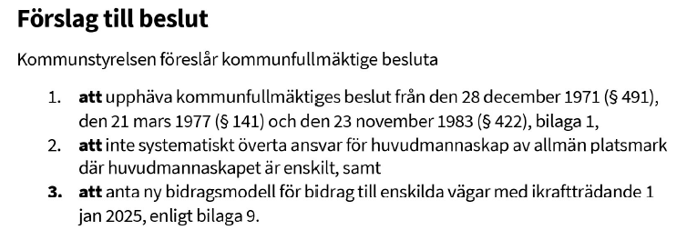
Ärendet nu
I ärendet beskrivs konsekvenser för föreningarna samt uppgifter om bidragets storlek över en längre period (efterfrågades i samband med återremitteringen)

Slide 5
Huvudmannaskap och övertagande
Ett övertagande av huvudmannaskap är tids- och resurskrävande med höga engångs- och förvaltningskostnader
Eftersom förvaltningen i kransorterna är lagstadgad och fungerande föreslås att ett systematiskt övertagande ej ska genomföras
Kommunen kan fortfarande föra en dialog om övertagande med enskilda föreningar som uppfyller nedanstående krav:
  Verkar i prioriterad tätort, servicenod eller tättbebyggt område
  Förvaltar allmän plats
  Ansöker om övertagande

Slide 6
Särskilt driftbidrag till vägföreningar i tätorter
Kriterier för att få särskilt driftbidrag:
Nettokostnadsbidrag sedan tidigare
eller
Vägnät inom tätort eller tättbebyggt område och
vägnät betjänar majoriteten permanentboende och
föreningen är lagenligt bildad och
vägnät utgör allmän plats.

Slide 7
Särskilt driftbidrag
Föreningen får en andel av kommunens budget, baserad på föreningens andel av total väglängd för alla föreningar som får särskilt driftbidrag
I väglängd räknas gata, gång- och cykelväg och parkeringar med
Bidragets storlek är en direkt följd av kommunens budget
Föreningen måste fortfarande redovisa sina kostnader, de kan inte få mer bidrag än de har utgifter (för vägunderhåll och adm. kostnader förknippade med vägunderhåll)
Reinvesteringsbidrag: max 50% av kostnaden efter godkänd ansökan
50 öre per kvadratmeter gräsyta (på allmän plats och kommunal mark) som föreningen klipper

Slide 8
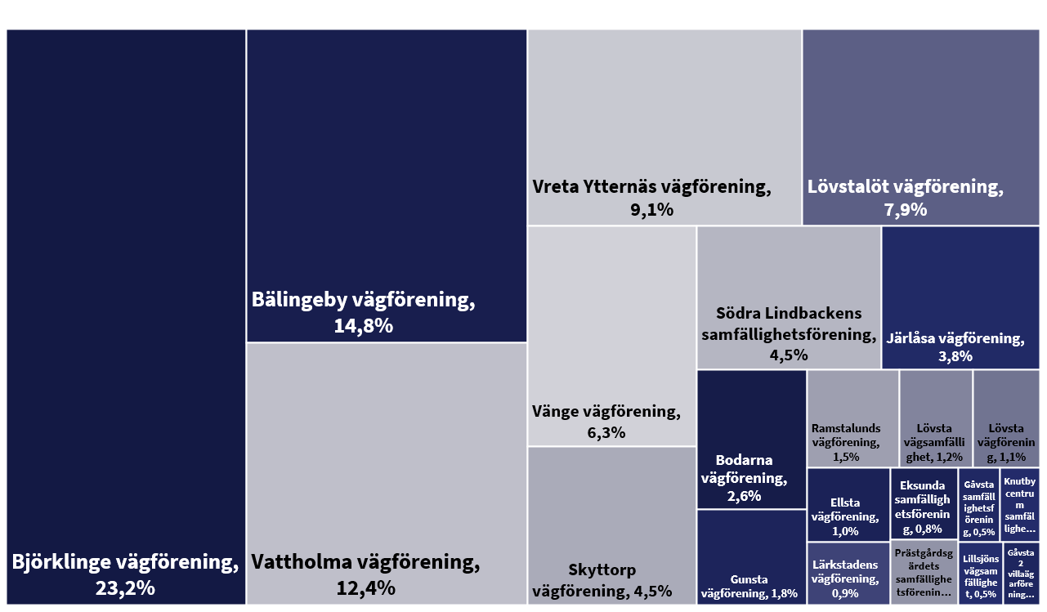
Andel av total väglängd (12,8 mil)

Slide 9
Bidrag, nytt regelverk med 2024 års budget
Bidragstyp | Budget (tkr)
Särskilt driftbidrag | 9 310
Reinvesteringsbidrag | 1 500
Övriga bidrag och avgifter | 3 990
Totalt | 14 800
Fördelat på föreningarnas väglängd blir det ca 73 kr/meter för föreningarna med särskilt driftbidrag
Kan jämföras med ca 5 kr/meter för föreningar som får vanligt driftbidrag
Utöver 73 kr/meter för drift och underhåll så har föreningarna även möjlighet att ansöka om reinvesteringsbidrag (idag asfalteringsbidrag)

Slide 10
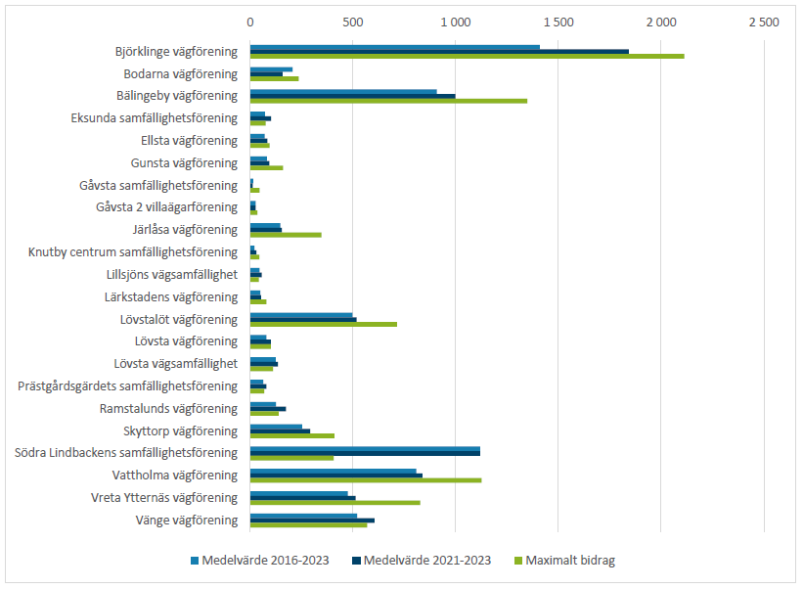
Bidrag, nytt regelverk med 2024 års budget
15 av 22 vägföreningar kan fortsätta få lika mycket (eller potentiellt mer) i bidrag, jämfört med medelvärde 2021-2023
Resterande sju får mindre i bidrag
Det saknas tydlig gemensam nämnare för de sju föreningarna men det finns alltid olikheter gällande ambitionsnivå, vägarnas tillstånd, tillgång till entreprenörer etc
Storleken på budgeten och föreningarnas kostnader avgör resultatet

Slide 11
Följder av nytt regelverk för föreningarna
Istället för 90% bidrag för vägunderhåll kommer det finnas ett maxtak som relaterar till väglängden
I vissa fall en minskning av bidraget, i andra fall lika mycket som tidigare (eller potentiellt mer) – i båda fallen en förutsägbarhet eftersom föreningarna kan informeras om kommunens budget och storlek på bidraget inför varje år
Föreningar kan behöva höja samfällighetsavgiften som kompensation för ett lägre bidrag - nettokostnadsbidraget har möjliggjort låga avgifter (i jämförelse med andra vägföreningar)

Slide 12
Vad ger det nya regelverket?
Uppdaterade, tydliga, transparenta urvalskriterier för att få särskilt driftbidrag
Enligt likställighetsprincipen i kommunallagen ska medlemmarna behandlas lika om inte sakliga skäl föreligger
  Bidrag nu baserat på vägnätets storlek, istället för 90% av nedlagda kostnader
Jämnare fördelning mellan vägföreningar
Förutsägbart utfall för kommunen

Slide 13
Kostnadsökning över tid

Slide 14
Efter beslut
Införande av nytt regelverk
  Tidplan för respektive förening beroende på bokföringsår
  Genomgång av och transparent redovisa väglängder
  Tydliggöra vad som är vägföreningarnas respektive kommunens ansvar
Utveckla samarbete och dialog med vägföreningarna (också en åtgärd i handlingsplan för landsbygdsprogrammet)

